Slide 1
Améliorer l’expérience du client avec les tâches principales Partie 2
13 février 2018
Gerry McGovern
customercarewords.com

Slide 2
RECENSEMENT DES TÂCHES PRINCIPALES

Slide 3
SANTÉ

Slide 4
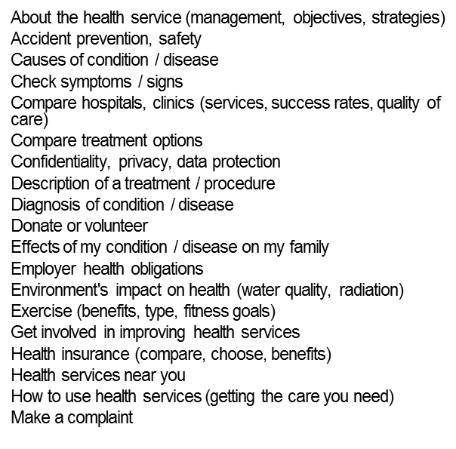
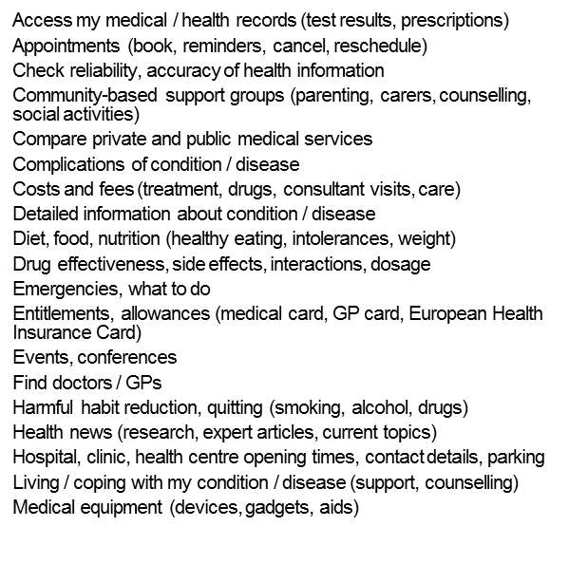
Lorsqu’il est question de santé, qu’est-ce qui vous IMPORTE LE PLUS?
Source : projet d’identification des tâches principales, Ministère de la santé d’Irlande

Slide 5
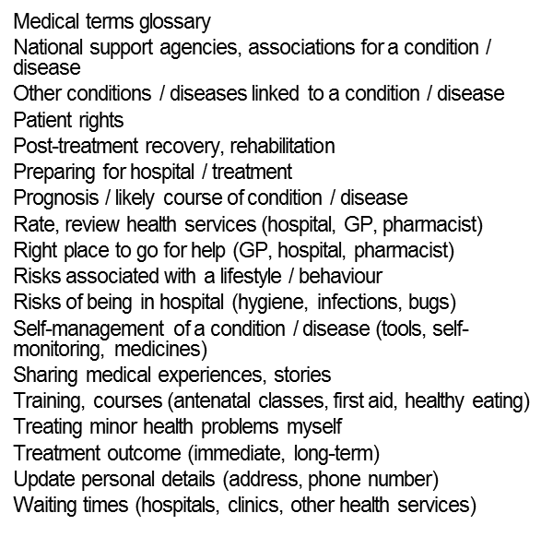
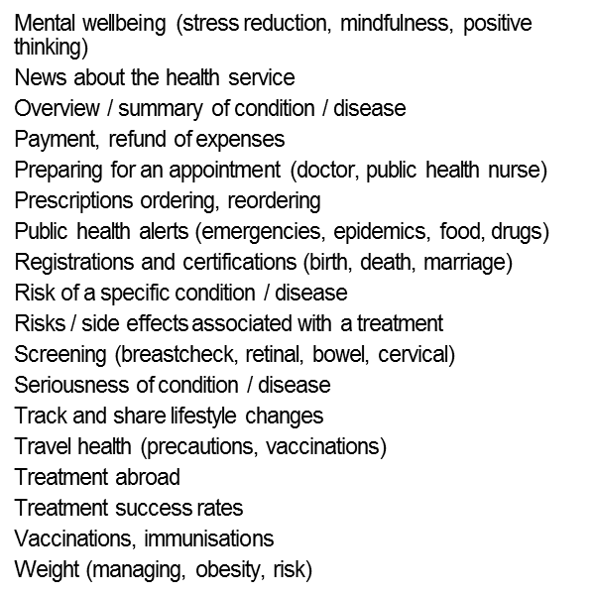
Lorsqu’il est question de santé, qu’est-ce qui vous IMPORTE LE PLUS?
Source : projet d’identification des tâches principales, Ministère de la santé d’Irlande

Slide 6
SOURCES DE LA LISTE DES TÂCHES

Slide 7
Sondage de collecte de tâches

Slide 8
Rétroaction de la clientèle, recherche

Slide 9
50 premières recherches (annuelle : interne, externe)

Slide 10
50 pages/fichiers les plus visités (par année)

Slide 11
Médias traditionnels/ sociaux

Slide 12
Site Web actuel

Slide 13
Sites Web compétiteurs et de pairs

Slide 14
Stratégie organisationnelle

Slide 15
Évaluations des intervenants

Slide 16


Slide 17
Tâches
Votes
% du total
Cumulatif
« Carewords »

Slide 18
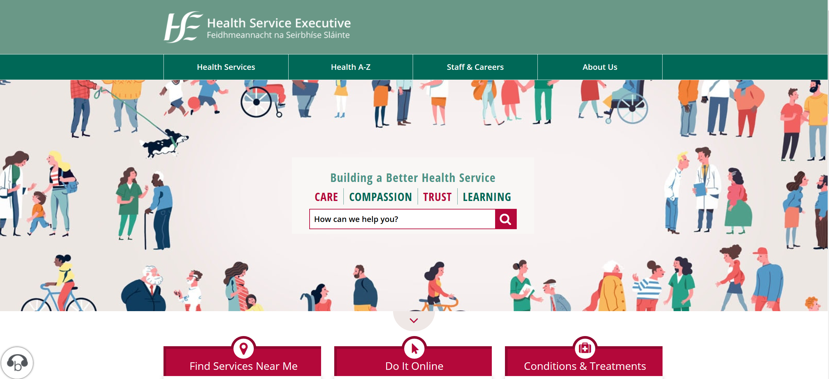

Slide 19
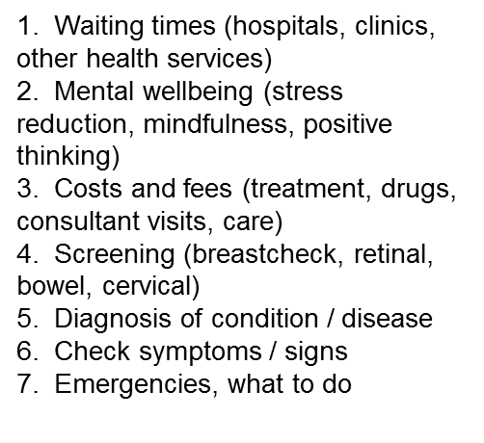
Lorsqu’il est question de santé, qu’est-ce qui vous IMPORTE LE PLUS?
La première tâche a obtenu autant de votes que les 14 dernières.
TINY
Tâches principales
Tâches miniscules
TOP
Tâches petites
Tâches moyennes
SMALL
MEDIUM
Source : projet d’identification des tâches principales, Ministère de la santé d’Irlande

Slide 20
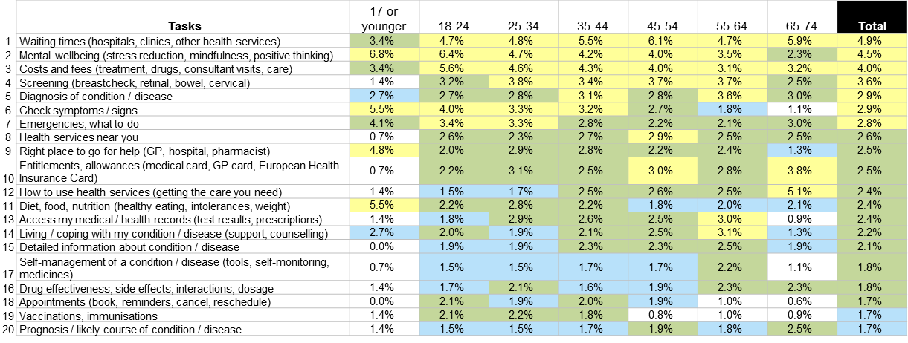
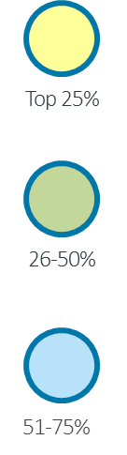
Total
17 ans ou moins
Tâches
Source : projet d’identification des tâches principales, Ministère de la santé d’Irlande

Slide 21
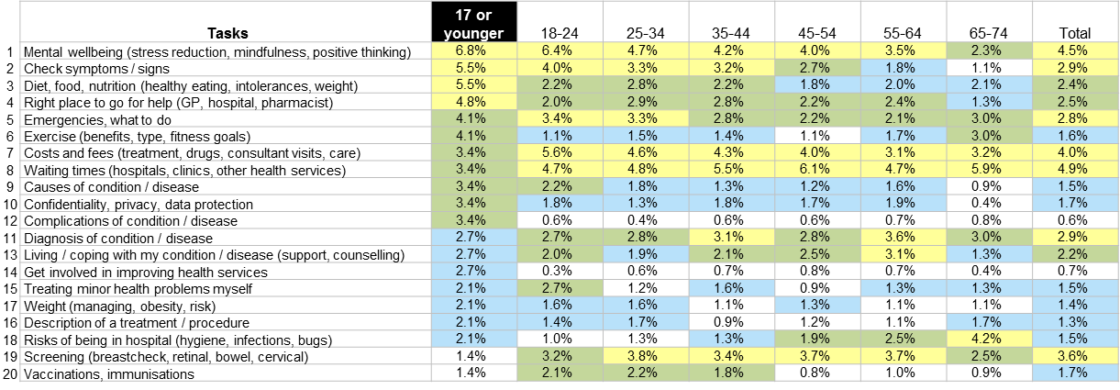
17 ans ou moins
17 ans ou moins
Tâches
Source : projet d’identification des tâches principales, Ministère de la santé d’Irlande

Slide 22
Bien-être mental : par âge

Slide 23
Vérifier les symptômes : par âge

Slide 24
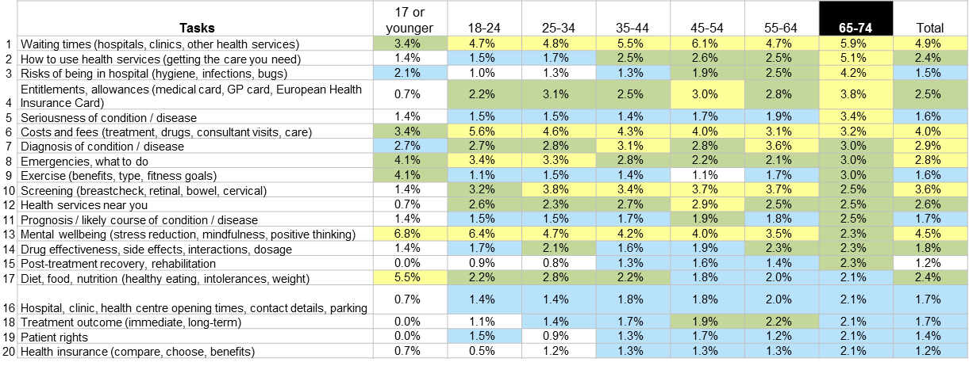
65-74 ans
17 ans ou moins
Tâches
Source : projet d’identification des tâches principales, Ministère de la santé d’Irlande

Slide 25
Comment utiliser les services de santé : par âge

Slide 26
Gravité d’une condition : par âge

Slide 27
Exercice : par âge

Slide 28
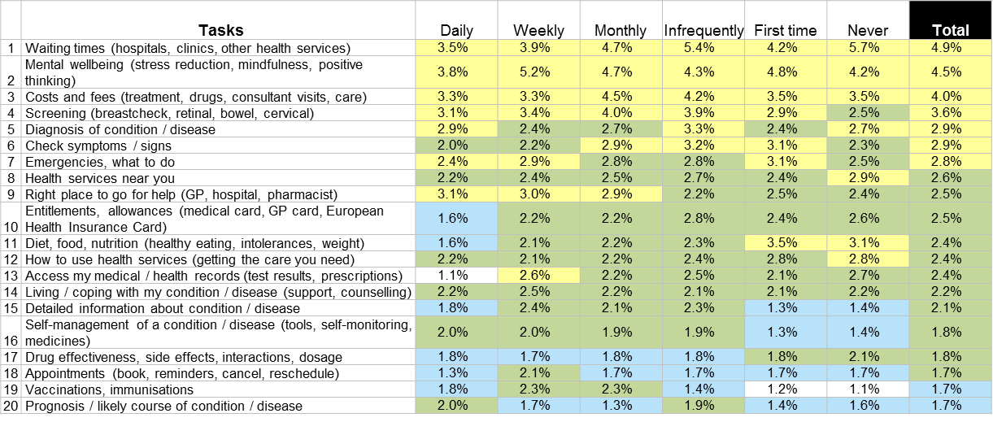
Fréquence d’utilisation
Tâches
Quotidien
Hebdo.
Mensuel
Rarement
1ère fois
Jamais
Source : projet d’identification des tâches principales, Ministère de la santé d’Irlande

Slide 29
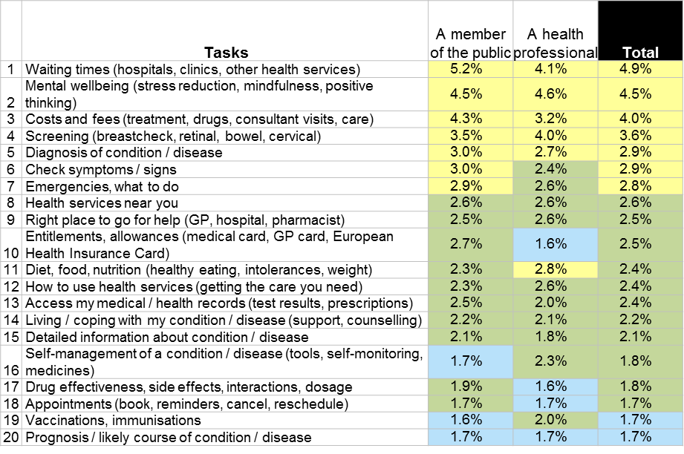
Publics ou professionnels
Profes-sionnels de la santé
Membre du public
Tâches
Source : projet d’identification des tâches principales, Ministère de la santé d’Irlande

Slide 30
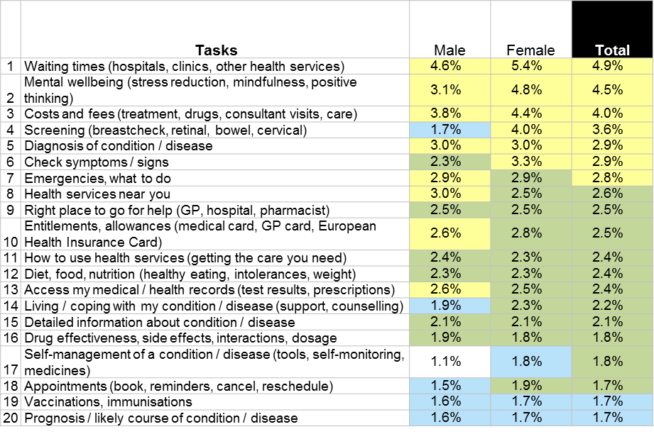
Sexe
Tâches
Mâle
Femelle
Source : projet d’identification des tâches principales, Ministère de la santé d’Irlande

Slide 31
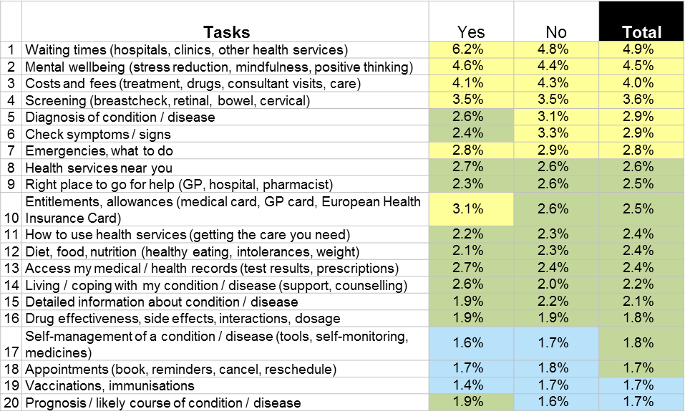
Personne à charge
Tâches
Oui
Non
Source : projet d’identification des tâches principales, Ministère de la santé d’Irlande

Slide 32
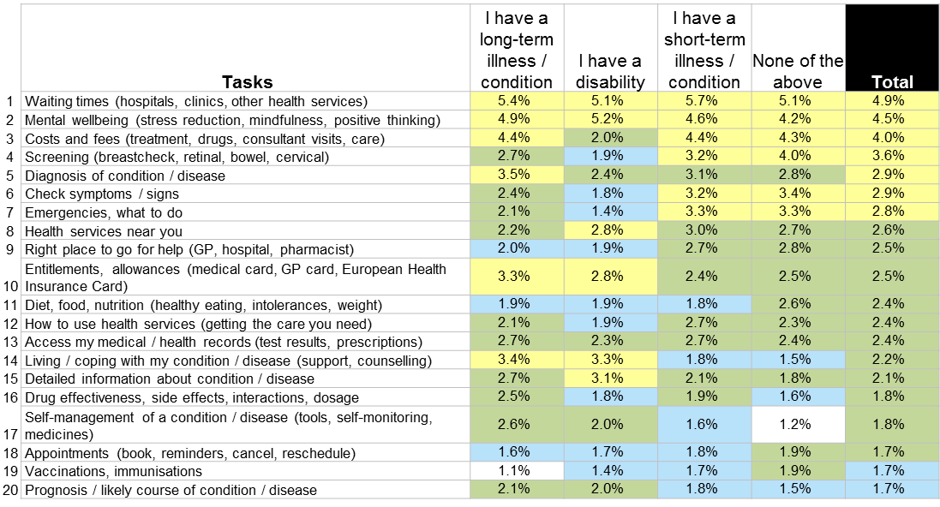
Type de condition
Maladie à long terme
Maladie à court terme
Aucune de ces réponses
Tâches
Incapacité
Source : projet d’identification des tâches principales, Ministère de la santé d’Irlande

Slide 33
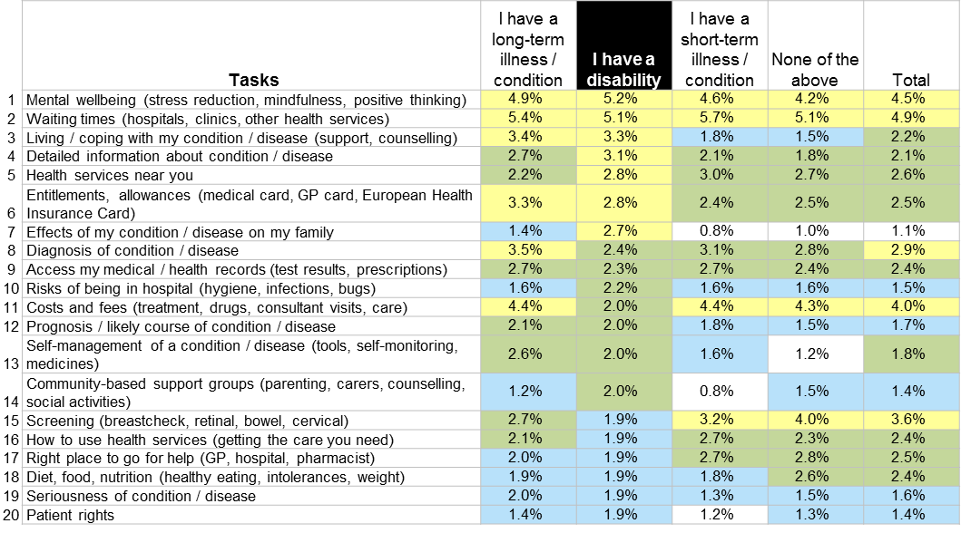
J’ai un handicap
Maladie à long terme
Maladie à court terme
Aucune de ces réponses
Tâches
Incapacité
Source : projet d’identification des tâches principales, Ministère de la santé d’Irlande

Slide 34
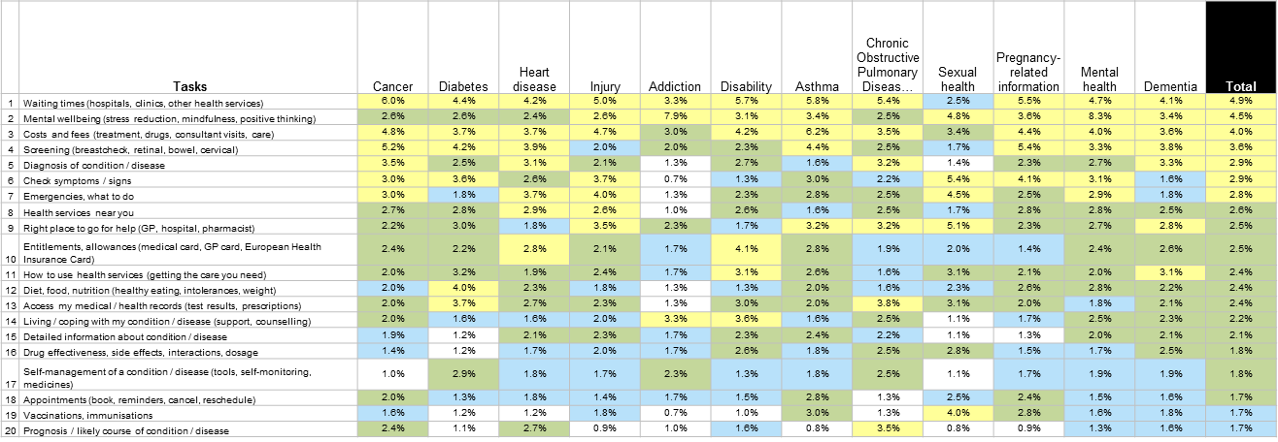
Condition ou maladie
Maladie pulmo-naire obstruct-tive chronique
Maladie cardiaque
Dépen-dance
Santé sexuelle
Infos liées à la grossesse
Santé mentale
Tâches
Diabète
Blessure
Invalidité
Asthme
Démence
Source : projet d’identification des tâches principales, Ministère de la santé d’Irlande

Slide 35
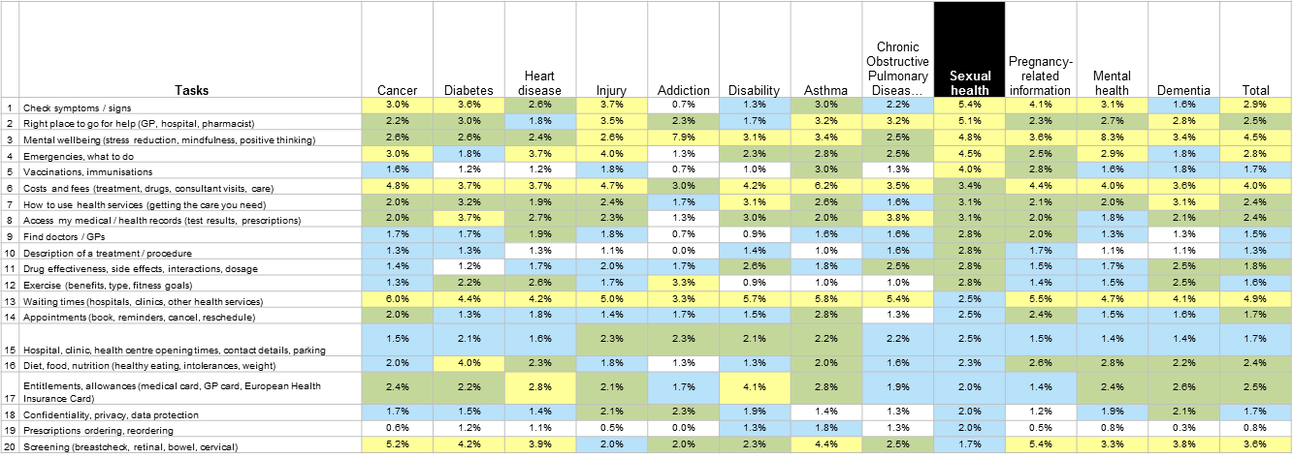
Santé sexuelle
Maladie pulmo-naire obstruct-tive chronique
Maladie cardiaque
Dépen-dance
Santé sexuelle
Infos liées à la gros-sesse
Santé mentale
Diabète
Blessure
Invalidité
Asthme
Démence
Source : projet d’identification des tâches principales, Ministère de la santé d’Irlande

Slide 36
Dépendance
Maladie pulmo-naire obstruct-tive chronique
 | Tasks | Cancer | Diabetes | Heart disease | Injury | Addiction | Disability | Asthma | Chronic Obstructive Pulmonary Diseas… | Sexual health | Pregnancy-related information | Mental health | Dementia | Total
1 | Mental wellbeing (stress reduction, mindfulness, positive thinking) | 2.6% | 2.6% | 2.4% | 2.6% | 7.9% | 3.1% | 3.4% | 2.5% | 4.8% | 3.6% | 8.3% | 3.4% | 4.5%
2 | Harmful habit reduction, quitting (smoking, alcohol, drugs) | 0.8% | 0.5% | 0.7% | 1.2% | 7.9% | 0.7% | 0.8% | 0.6% | 1.4% | 0.3% | 1.1% | 1.0% | 1.0%
3 | Waiting times (hospitals, clinics, other health services) | 6.0% | 4.4% | 4.2% | 5.0% | 3.3% | 5.7% | 5.8% | 5.4% | 2.5% | 5.5% | 4.7% | 4.1% | 4.9%
4 | Living / coping with my condition / disease (support, counselling) | 2.0% | 1.6% | 1.6% | 2.0% | 3.3% | 3.6% | 1.6% | 2.5% | 1.1% | 1.7% | 2.5% | 2.3% | 2.2%
5 | Exercise (benefits, type, fitness goals) | 1.3% | 2.2% | 2.6% | 1.7% | 3.3% | 0.9% | 1.0% | 1.0% | 2.8% | 1.4% | 1.5% | 2.5% | 1.6%
6 | Costs and fees (treatment, drugs, consultant visits, care) | 4.8% | 3.7% | 3.7% | 4.7% | 3.0% | 4.2% | 6.2% | 3.5% | 3.4% | 4.4% | 4.0% | 3.6% | 4.0%
7 | Hospital, clinic, health centre opening times, contact details, parking | 1.5% | 2.1% | 1.6% | 2.3% | 2.3% | 2.1% | 2.2% | 2.2% | 2.5% | 1.5% | 1.4% | 1.4% | 1.7%
8 | Confidentiality, privacy, data protection | 1.7% | 1.5% | 1.4% | 2.1% | 2.3% | 1.9% | 1.4% | 1.3% | 2.0% | 1.2% | 1.9% | 2.1% | 1.7%
9 | Right place to go for help (GP, hospital, pharmacist) | 2.2% | 3.0% | 1.8% | 3.5% | 2.3% | 1.7% | 3.2% | 3.2% | 5.1% | 2.3% | 2.7% | 2.8% | 2.5%
10 | Self-management of a condition / disease (tools, self-monitoring, medicines) | 1.0% | 2.9% | 1.8% | 1.7% | 2.3% | 1.3% | 1.8% | 2.5% | 1.1% | 1.7% | 1.9% | 1.9% | 1.8%
11 | Weight (managing, obesity, risk) | 1.2% | 2.6% | 1.6% | 1.4% | 2.3% | 0.9% | 1.0% | 1.3% | 1.4% | 1.7% | 1.4% | 1.1% | 1.4%
12 | Risks associated with a lifestyle / behaviour | 0.7% | 0.9% | 1.2% | 0.8% | 2.3% | 0.3% | 0.8% | 1.3% | 0.8% | 0.8% | 0.7% | 0.9% | 0.8%
13 | Screening (breastcheck, retinal, bowel, cervical) | 5.2% | 4.2% | 3.9% | 2.0% | 2.0% | 2.3% | 4.4% | 2.5% | 1.7% | 5.4% | 3.3% | 3.8% | 3.6%
14 | Treatment outcome (immediate, long-term) | 2.3% | 1.8% | 1.4% | 2.1% | 2.0% | 1.9% | 1.8% | 1.6% | 0.6% | 2.0% | 1.3% | 1.5% | 1.7%
15 | Risks of being in hospital (hygiene, infections, bugs) | 2.2% | 1.3% | 2.7% | 1.2% | 2.0% | 1.2% | 1.0% | 2.2% | 0.3% | 1.2% | 1.2% | 2.4% | 1.5%
16 | Entitlements, allowances (medical card, GP card, European Health Insurance Card) | 2.4% | 2.2% | 2.8% | 2.1% | 1.7% | 4.1% | 2.8% | 1.9% | 2.0% | 1.4% | 2.4% | 2.6% | 2.5%
17 | How to use health services (getting the care you need) | 2.0% | 3.2% | 1.9% | 2.4% | 1.7% | 3.1% | 2.6% | 1.6% | 3.1% | 2.1% | 2.0% | 3.1% | 2.4%
18 | Drug effectiveness, side effects, interactions, dosage | 1.4% | 1.2% | 1.7% | 2.0% | 1.7% | 2.6% | 1.8% | 2.5% | 2.8% | 1.5% | 1.7% | 2.5% | 1.8%
19 | Detailed information about condition / disease | 1.9% | 1.2% | 2.1% | 2.3% | 1.7% | 2.3% | 2.4% | 2.2% | 1.1% | 1.3% | 2.0% | 2.1% | 2.1%
20 | Post-treatment recovery, rehabilitation | 1.6% | 0.4% | 1.3% | 1.1% | 1.7% | 2.1% | 0.6% | 1.3% | 0.3% | 0.8% | 1.0% | 1.4% | 1.2%
Infos liées à la gros-sesse
Diabète
Maladie cardiaque
Blessure
Dépen-dance
Invalidité
Asthme
Santé sexuelle
Santé mentale
Démence
Source : projet d’identification des tâches principales, Ministère de la santé d’Irlande

Slide 37
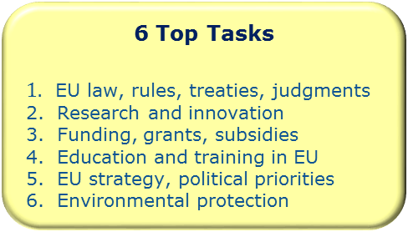
77 tâches – 107,000 votants
6 tâches principales
Miniscules
Principales
Petites
Moyennes
Source : projet d’identification des tâches principales, Commission européene

Slide 38
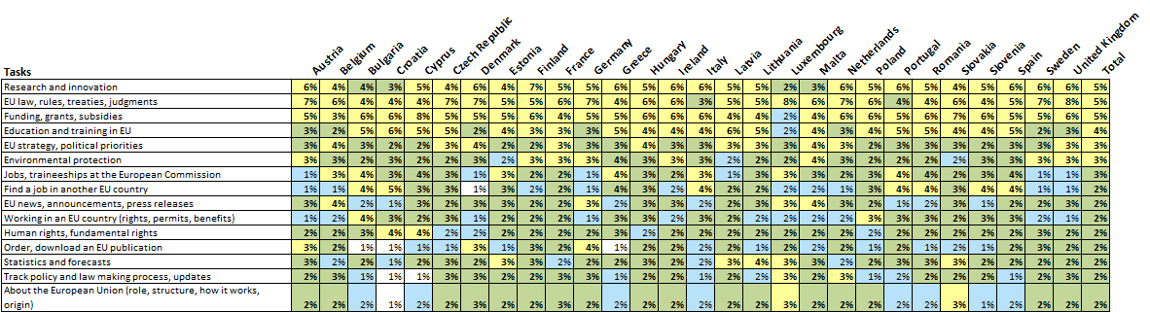
Uniformité par « pays de résidence »
Tâches
Source : projet d’identification des tâches principales, Commission européene

Slide 39
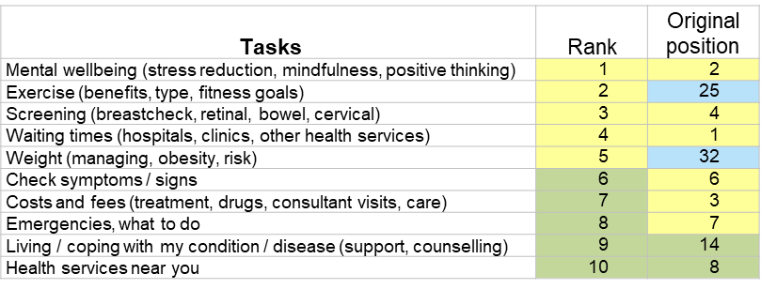
Tâche principale 11 : régime alimentaire, aliments, nutrition (alimentation saine, intolérances, poids)
Position initiale
Tâches
Rang
Source : projet d’identification des tâches principales, Ministère de la santé d’Irlande

Slide 40
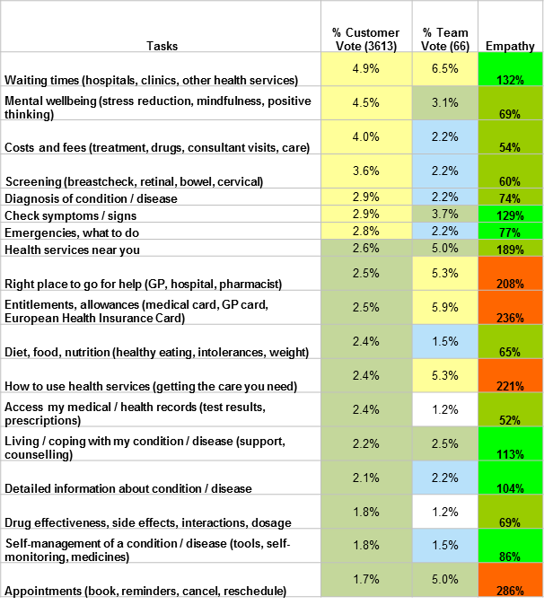
Tâches principales du client
% du vote des clients
% du vote de l’équipe
Tâches
Empathie
Source : projet d’identification des tâches principales, Ministère de la santé d’Irlande

Slide 41
Merci
WWW.
customercarewords.com
gerry@customercarewords.com
+353 87 238 6136
@gerrymcgovern

